Slide 1


歡迎參加當代及未來教育和健康領導者培訓計劃
在後疫情時代建立健康和韌性的學校
https://slido.com (請輸入編號：2540480)
Slido 的QR code和連結
https://bit.ly/resilient-schools
雲端文件的QR code和連結
您可以透過QR code或連結為這場培訓計劃作準備

Slide 2


Q1：您的背景（請選出所有符合您的選項）
ⓘ Start presenting to display the poll results on this slide.

Slide 3
在後疫情時代建立健康和韌性學校的關鍵因素
防止失去的十年
Didier Jourdan教授
法國克萊蒙奧弗涅大學 (University of Clermont-Auvergne, France)

Slide 4
教育和健康領導者培訓計劃
目標
學校健康促進培訓計劃的主要目標是促進教育和健康領導者的增能，並進一步促進人們對健康促進的專業化，以建立健康和有韌性的學校。

Slide 5
教育和健康領導者培訓計劃
三場線上培訓：
• 10 月 20 日星期四，14:00 至16:00，Webex 和 NTNU 現場
• 10 月 21 日星期五，14:00 至16:00 ，Webex 和 FJU 現場
• 11 月 1 日星期二，13:30至14:00，Webex（備註：對於參與政策設計的 4 個縣市人員，現場會議將在 13:20 至 16:00 舉行）

Slide 6
教育和健康領導者培訓計劃
所有與會者都可以在雲端上下載相關文件
邀請所有與會者透過Slido參與即時互動
https://slido.com (請輸入編號：2540480)
Slido 的QR code和連結
https://bit.ly/resilient-schools
雲端文件的QR code和連結

Slide 7

在後疫情時代建立健康和韌性學校的關鍵因素
Covid 危機對兒童和青少年的多面向影響
不平等的擴大
後疫情時代心理健康促進的核心作用
HPS 取向的基本原則
在現實生活中轉化HPS原則的五個關鍵問題

Slide 8
在後疫情時代建立健康和韌性學校的關鍵因素
Covid 危機對兒童和青少年的多面向影響
不平等的擴大
後疫情時代心理健康促進的核心作用
HPS 取向的基本原則
在現實生活中轉化HPS原則的五個關鍵問題

Slide 9
Covid危機對兒童和青少年健康和教育的影響
對教育的主要影響：核心科目的學習損失、大學入學率下降、社會經濟技能差距擴大……
對生理、心理、社會發展和福祉的影響
限制獲得營養午餐、健康家訪、社會照護和學校疫苗接種對來自弱勢背景的兒童產生了不成比例的影響。
Haeck And Lefebvre 2020, Parnham et al., 2020, Kahfeld et al. 2020, Viner et al. 2021

Slide 10
在後疫情時代建立健康和韌性學校的關鍵因素
Covid 危機對兒童和青少年的多面向影響
不平等的擴大
後疫情時代心理健康促進的核心作用
HPS 取向的基本原則
在現實生活中轉化HPS原則的五個關鍵問題

Slide 11
不平等的擴大
現今兒童在一個面臨多重危機的世界中成長。
其成本並沒有平等地影響所有兒童。
最邊緣化和弱勢群體受到的傷害最大，在健康、教育、心理健康、貧困和移民方面仍然存在巨大差距
“六個月到一年的等待”：兒童精神病學人員短缺，危及兒童護理

Slide 12
不平等的擴大
社會經濟不平等
接受網路的不平等（22 億的兒童和 25 歲以下的青少年在家中沒有網路）
疫情期間，孩子們在媒體上看到了更多關於不健康產品的廣告
中斷暴力預防和響應服務
中斷計劃生育
…

Slide 13
在後疫情時代建立健康和韌性學校的關鍵因素
Covid 危機對兒童和青少年的多面向影響
不平等的擴大
後疫情時代心理健康促進的核心作用
HPS 取向的基本原則
在現實生活中轉化HPS原則的五個關鍵問題

Slide 14

為所有兒童和青少年的發展創造條件
保護
教育

Slide 15
為兒童和青少年改變世界
後疫情的損壞和恢復，但也......
全球大趨勢
  行星生態系統的變化
  數位科技
  城市化
  營養轉變
  全球化的商業利益
  人口變化
  戰爭與衝突
兒童和青少年
受影響最大
兒童和青少年
響應的主要推動者
Jon Klein 2022

Slide 16
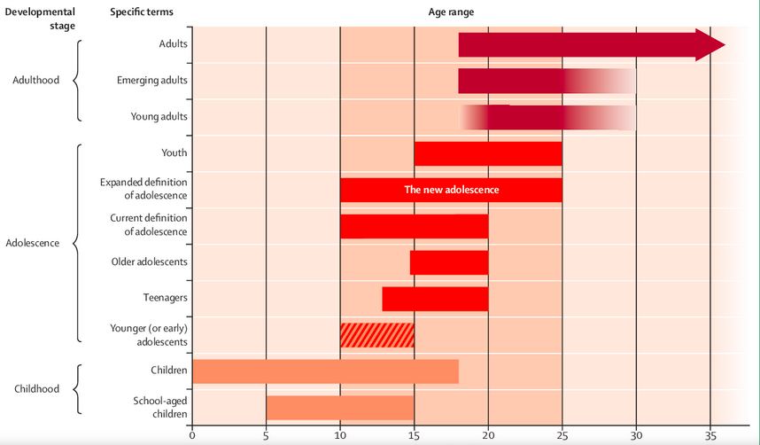
適時發展的取向

Slide 17
為兒童和青少年改變世界
新的青春期
心理健康和非傳染性疾病
賦權和參與
年輕人是變革的關鍵推動者
年輕人的共同主題：環境、健康和福祉
Jon Klein 2022

Slide 18
現今的兒童和青少年
如果沒有民眾的善意或實際上違背民眾的善意，就無法實施公共衛生措施。
兒童和青少年不是“問題”，他們是解決方案的一部分！

Slide 19
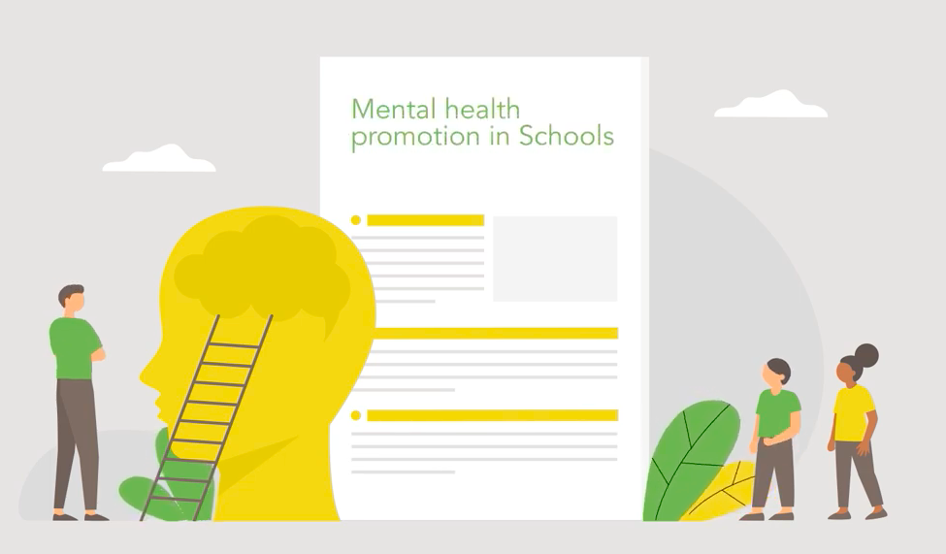

Slide 20

設計適時發展的政策
應用青年和世代間視角在危機應對和恢復措施中
支持青年倡議
通過確保每個孩子的優質教育、保護和良好的心理健康，重建更強大
投資於兒童和青少年的心理健康和福祉。
建立復原力以更好地預防、應對和保護兒童免受危機影響
採取緊急行動保護兒童免受氣候變化的影響並減緩全球氣溫的毀滅性上升
…

Slide 21
在後疫情時代建立健康和韌性學校的關鍵因素
Covid 危機對兒童和青少年的多面向影響
不平等的擴大
後疫情時代心理健康促進的核心作用
HPS 取向的基本原則
在現實生活中轉化HPS原則的五個關鍵問題

Slide 22

Q2：根據您的經驗或從您的角度來看，實施健康促進學校原則/標準的困難程度為何？
ⓘ Start presenting to display the poll results on this slide.

Slide 23
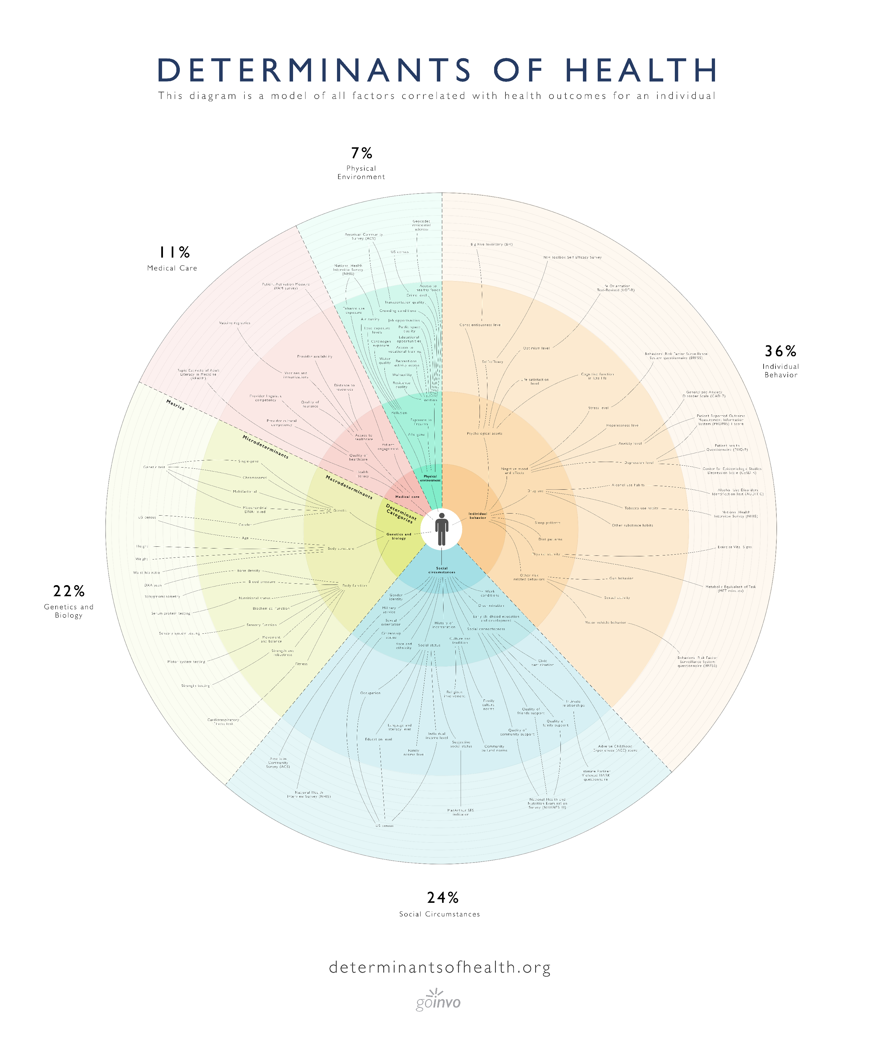
健康促進學校
兒童和青少年有 40% 的醒著時間在學校度過
影響健康的所有決定因素：學校作為一個場域，學校作為人們學習的場所
使每所學校成為健康和有韌性生活的基礎

Slide 24
是什麼造成了差異？
學校、管理健康服務
課程的教與學
社區連結和
夥伴關係
健康作為整個學校管理和規劃的一個組成部分

Slide 25
HPS 的八項全球標準旨在作為一個系統的功能 (WHO)
6. 學校社會情緒環境
1. 政府政策與資源
2. 學校政策與資源
3. 學校治理與領導
4. 學校和社區夥伴關係
5. 學校課程
8. 學校健康服務
7. 學校物質環境
學校被視為社區發展的積極推動者

Slide 26
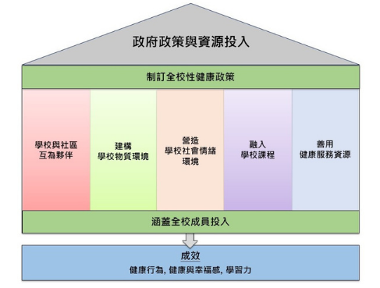
Taiwan
HPS 3.0

Slide 27
Q2：根據您的經驗或從您的角度來看，實施健康促進學校原則/標準的困難程度為何？
ⓘ Start presenting to display the poll results on this slide.

Slide 28
精心設計的計劃有助於減少健康不平等
結果：通用的取向
計劃側重於飲食/水果供應、普遍獲得服務、促進身體活動、預防肥胖和牙齒健康。 當結果與基本需求相關而不是複雜結果時，似乎更容易探索正向影響。
針對學校環境的計劃是最有效的。
結果：目標性的取向
大多數研究都集中在社會經濟的不平等上。一些研究調查學校相關健康介入方案對殘疾人士或性別的潛在貢獻。
Jourdan 2019

Slide 29
以學校為基礎的健康促進計劃的成本效益和投資回報
透過避免與慢性病治療和管理相關的直接醫療保健費用，完整計畫的投資回報率為 824%，多面向介入方案為 465%，體育課程修改介入方案為 484%。
雖然每種檢查的介入類型都顯示出有利的經濟效益，但 學校健康的完整計畫似乎是最具成本效益的，並且具有最高的投資回報率。
長達兩年的投資對社區活動的乘數影響為 5.07； 1.60 歸因於學校，2.47 歸因於更廣泛的社區。
對可行性、可接受和可持續計劃的有效性進行後設分析。
花園和廚房課程
Ekwaru et al. 2021

Slide 30
在後疫情時代建立健康和韌性學校的關鍵因素
Covid 危機對兒童和青少年的多面向影響
不平等的擴大
後疫情時代心理健康促進的核心作用
HPS 取向的基本原則
在現實生活中轉化HPS原則的五個關鍵問題

Slide 31
在整個學校創造改變……
一種尺寸不適合所有人！
學校在其特定的脈絡中運作，這與其特定的環境和特徵有關，例如社會、政治、經濟和物理環境；
這意味著不同學校的需求、願望和機會各不相同。 這也意味著學校以獨特的方式行事，並且可以對 HP介入做出不同的反應。
在學校實施 HPS取向，永遠不能脫離其脈絡。 在每所學校，HPS 原則需要量身打造，以創建立適合特定脈絡的有效和永續的行動。
真實的生活！

Slide 32
在變革管理過程中支持領導者
改善學校政策
頒布一項方針≠實施一項計劃

Slide 33
教育和健康領導者的五個關鍵問題
由上而下
由下而上
處理單一HPS議題
處理多元HPS議題
採用現有的介入方案
發展新的介入方案
鞏固現有的
創新
加「上」策略
加「入」策略

Slide 34
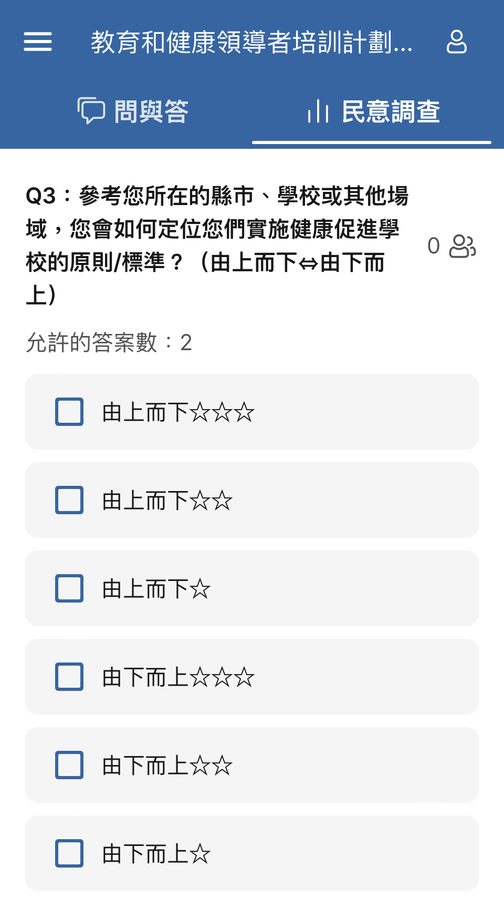
SLIDO範例
由上而下☆☆☆ 由上而下☆☆由上而下☆
由下而上☆由下而上☆☆由下而上☆☆☆
請選擇：由上而下1個答案，及由下而上1個答案

Slide 35
利益相關者參與 HPS 取向的決策和實施
由上而下
由下而上
由上而下的過程，其中主要是製定介入，以高保真度實施並由校外人員（例如衛生專業人員）進行評估。 這種由上而下的過程可以通過優化使用專家知識、技能和經驗來表徵，並且可以導致更多基於證據的 HP 介入措施。
HPS取向的由下而上的決策和實施。 這意味著學校工作人員、兒童和家長充分參與 HPS 方法的發展、實施和評估。 由下而上的過程可以透過在學校裡創造更多的主人翁意識、授權和投入來表現，並且可以導致 HP 介入措施更好地適應環境並且更可持續地實施。

Slide 36
Q3：參考您所在的縣市、學校或其他場域，您會如何定位您們實施健康促進學校的原則/標準？（由上而下⇔由下而上）
ⓘ Start presenting to display the poll results on this slide.

Slide 37
HPS 取向的核心組成部分
處理單一HPS議題
處理多元HPS議題
導航到光譜的左側意味著實施的介入包主要針對一個核心組成部分，例如，學校的物理環境或後疫情學生和教職員工的心理健康。
導航到光譜的右側意味著解決多個核心組件。當學校想要處理由於個人和環境決定因素之間複雜的相互作用而導致的高度惡化的健康問題時，這可能很有用。

Slide 38
Q4：參考您所在的縣市、學校或其他場域，您會如何定位您們實施健康促進學校的原則/標準？（處理單一HPS議題⇔處理多元HPS議題）
ⓘ Start presenting to display the poll results on this slide.

Slide 39
採用 HPS 取向現有的或發展新的 HP 介入措施
採用現有的介入方案
發展新的介入方案
導航到光譜的左側包括採用現有的 HP 介入措施和適應新的脈絡。
導航到光譜的右側包括開發新的 HP 介入措施，以適應特定的學校脈絡。 這可能更耗時，但可以創造更針對學校成員的需求和願望以及學校的物質、社會和政治背景的 HP 介入方案。
在這個範圍內的位置通常取決於學校內外的可用資源、時間和支持。

Slide 40
Q5：參考您所在的縣市、學校或其他場域，您會如何定位您們實施健康促進學校的原則/標準？（採用現有的介入方案⇔發展新的介入方案）
ⓘ Start presenting to display the poll results on this slide.

Slide 41
作為 HPS 取向一部分的 HP 介入措施的破壞性(創新性)
鞏固現有的
創新
學校可以決定在學校系統中實施小型鞏固現有的 HP介入措施。 其特點是保持學校的穩定，並儘可能地延續工作方式。
導航到光譜的右側意味著通過引入大型破壞性創新的 HP介入來創造積極的創新。這些類型的 HP介入可能會觸發學校系統自組織一個新的穩定狀態，其中學校的規範可能會轉變為更多地關注健康和福祉，從而為額外的 HP 介入創造動力。

Slide 42
Q6：參考您所在的縣市、學校或其他場域，您會如何定位您們實施健康促進學校的原則/標準？（鞏固現有的⇔創新）
ⓘ Start presenting to display the poll results on this slide.

Slide 43
在學校課程中或在核心課程之外實施 HP 介入措施
加「上」策略
加「入」策略
“加上策略”描述了在核心課程義務之外實施 HP 介入措施。 這可能不那麼複雜，但學校工作人員通常認為這是他們核心職責的額外任務。
導航到光譜的右側描述了“加入策略”。 這些類型的 HP 介入措施的開發和實施更加複雜，但是它們更有可能成為基於課程的教育活動的一部分，而不會減少核心課程義務的時間。

Slide 44
Q7：參考您所在的縣市、學校或其他場域，您會如何定位您們實施健康促進學校的原則/標準？（加「上」策略⇔加「入」策略）
ⓘ Start presenting to display the poll results on this slide.

Slide 45
結論
使每所學校成為健康和有韌性生活的基礎是改善促進健康的日常實踐。
在各種教育的脈絡下，挑戰是讓教育專業人士參與，並支持他們發展對學生健康決定因素產生正向影響的管理和教學實踐。
衛生/健康專業人員可以將自己定位為結構變革的催化劑，因為他們有很多機會倡議和參與跨部門實施學校系統的改革和創新，以促進所有學生的健康。

Slide 46
在後疫情時代建立健康和韌性學校的關鍵因素
防止失去的十年
Didier Jourdan教授
法國克萊蒙奧弗涅大學 (University of Clermont-Auvergne, France)

